Slide 1
Unity (C#) 강의 3주차

Slide 2

Unity 개론
Unity 설치와 에디터의 구성도를 보고 넘어가자.

Slide 3
Unity 개론 - Unity 설치하기
https://unity3d.com/kr/get-unity/download 주소로 들어가 Unity HUB 다운로드 후 설치
UnityHub 실행 후
오른쪽 상단 로고 버튼 클릭 후 로그인
라이선스 취득 (Personal 라이선스)
오른쪽 상단 톱니바퀴 버튼을 누른 뒤 왼쪽의 라이선스 관리->새 라이선스 활성화를 통하여 Personal 라이선스 활성화
왼쪽 위 뒤로가기 버튼을 누른 뒤 초기화면으로 이동한 다음 설치 탭->추가 버튼을 눌러 원하는 버전 설치
프로젝트 탭으로 이동하여 새로 생성 버튼으로 3D 프로젝트를 생성한다.

Slide 4
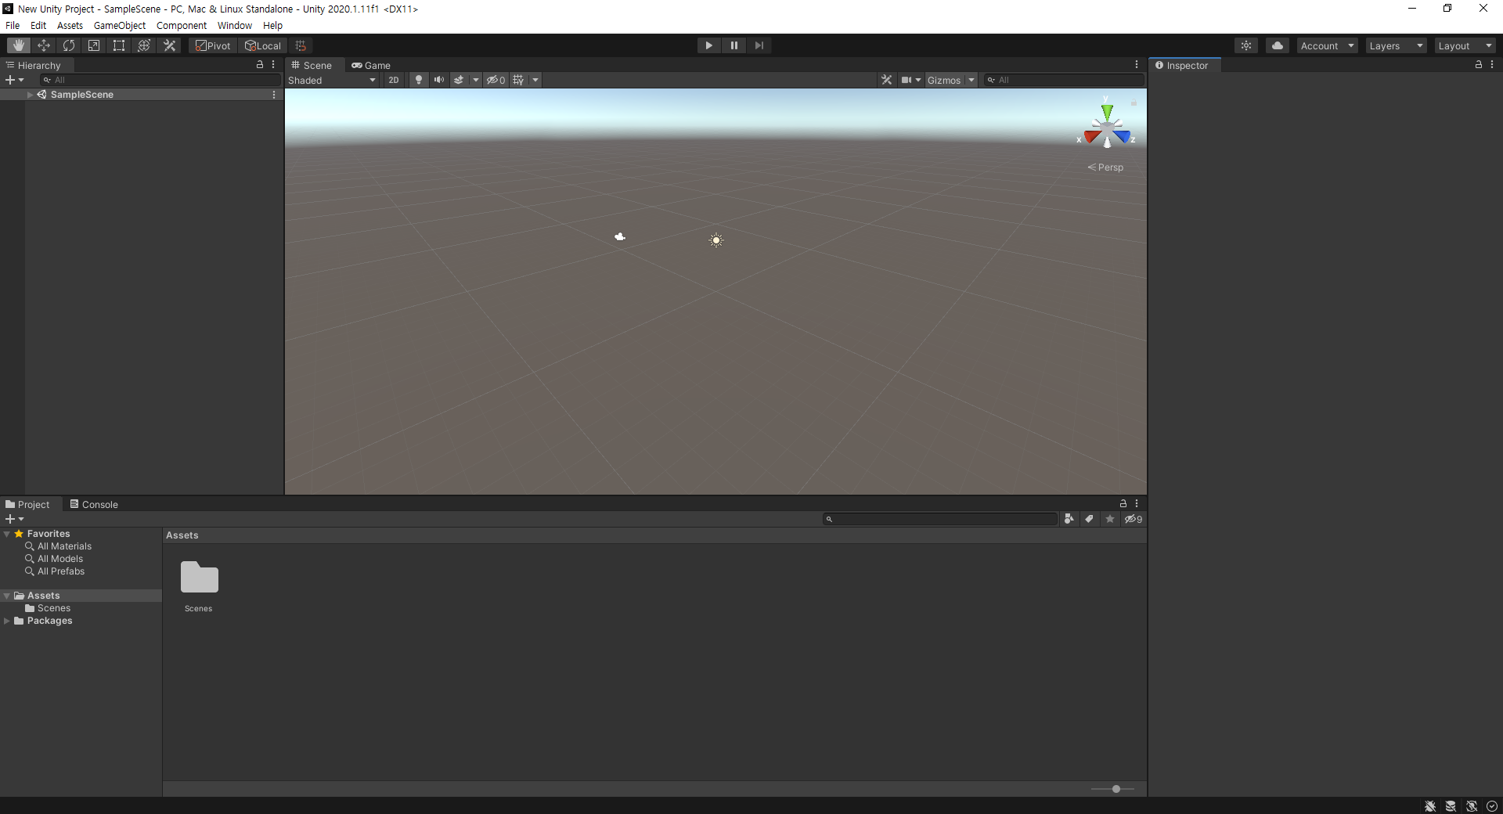
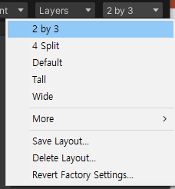
Unity 구성도 – 기본 레이아웃

Slide 5
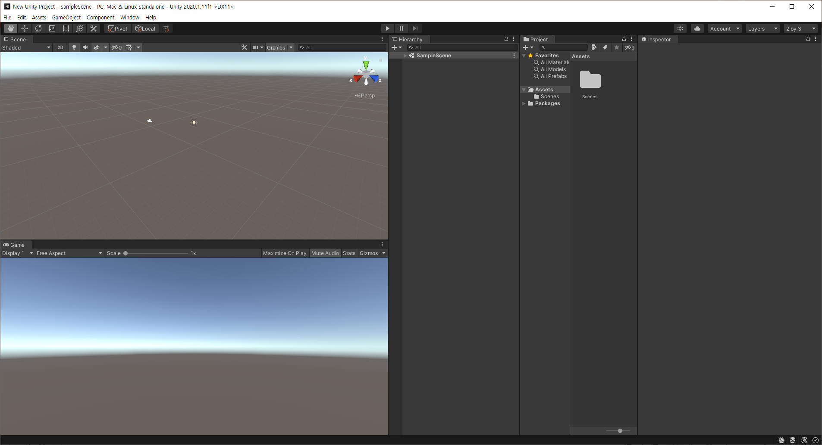
Unity 구성도 - 2 by 3

Slide 6
Unity 구성도 - 2 by 3
툴박스
플레이
씬 뷰 (제작 씬)
하이라키뷰
(계층뷰)
프로젝트 뷰
인스펙터 뷰
게임 뷰 (실제 게임 화면)

Slide 7
Unity 개론 - 툴 박스
- 첫번째 버튼은 Hand Tool(손 툴), 씬 내부를 이동할 수 있는 툴입니다. - 그 다음 순서대로 Move, Rotate, Scale, Rect Transform, Transform 툴들은 선택된 게임오브젝트 들을 변형 시킬 때 사용합니다. 마지막 버튼은 Custom Tools 로 사용자가 임의로 만든 툴을 선택할 수 있는 버튼입니다.
Pivot / Center 는 여러 오브젝트를 선택할 경우, 기준점을 어디로 둘 것인지에 대한 설정 값입니다 Pivot -> 마지막에 선택된 얘를 기준점으로 설정함 Center -> 전체 위치의 중앙을 기준으로 설정함
Global / Local 은 오브젝트의 회전/이동의 X,Y,Z 방향을 글로벌(고정)로 잡을지 오브젝트의 회전값에 의해 다르게 나타낼지(유동) 설정합니다.

Slide 8

Unity 개론 – 플레이 버튼
에디터를 재생하거나 멈춥니다.
일시정지
일시정지 상태에서 활성화 되며 한 프레임씩 재생시킵니다.

Slide 9
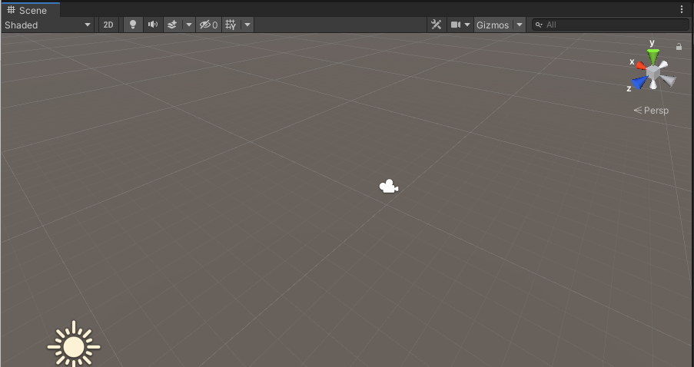
Unity 개론 – 씬 뷰

Slide 10
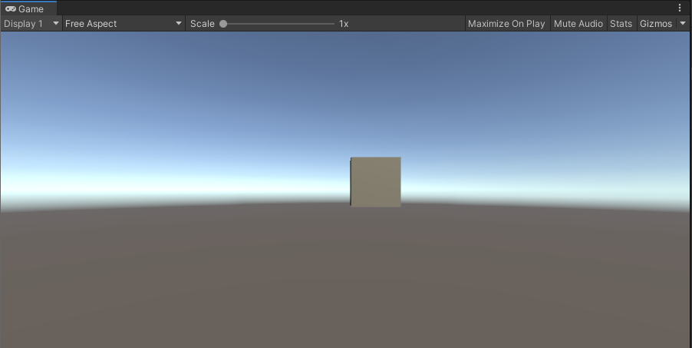
Unity 개론 – 게임 뷰

Slide 11
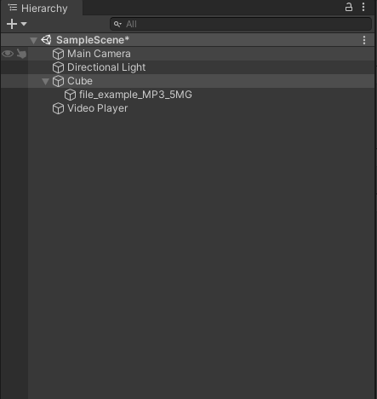
Unity 개론 – 하이라키 뷰(계층뷰)

Slide 12
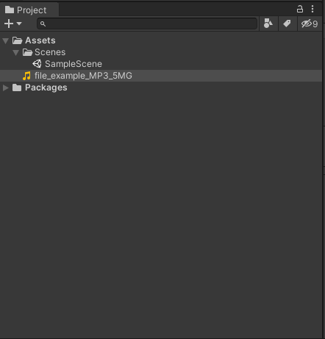
Unity 개론 – 프로젝트 뷰

Slide 13
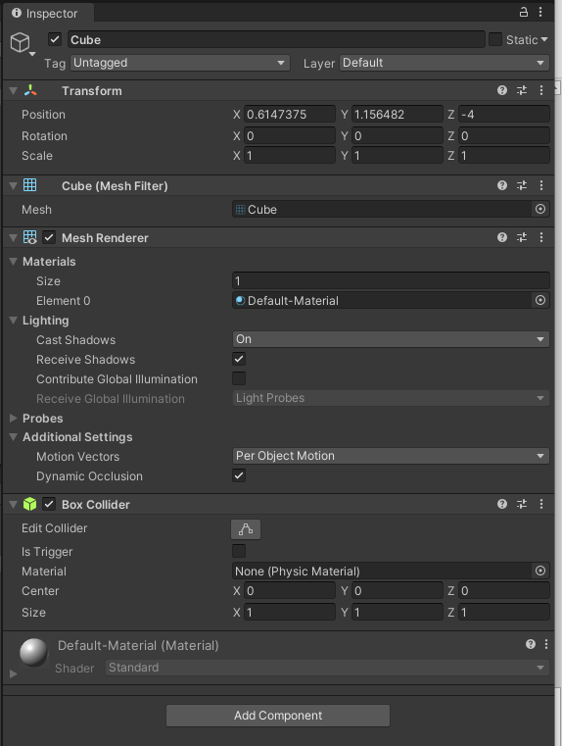
Unity 개론 – 인스펙터

Slide 14


Unity – 컴포넌트와 기본 컴포넌트
컴포넌트란?
C#에서 배운 Class라고 보면 된다.
유니티에선 GameObject 라는 클래스를 기본 단위로 여긴다.
GameObject 클래스는 게임 오브젝트 네임, Visible 셋팅 여부, Tag, Layer 등등 오브젝트의 설명을 담당한다.
Tag는 게임 오브젝트 유형을 나타내고, Layer는 물리엔진에서 충돌할때 사용하는 그룹이다.
모든 GameObject들은 위치 값, 회전 값, 크기 값을 다루고 있는 Transform 이라는 컴포넌트가 장착되어 있다.

Slide 15
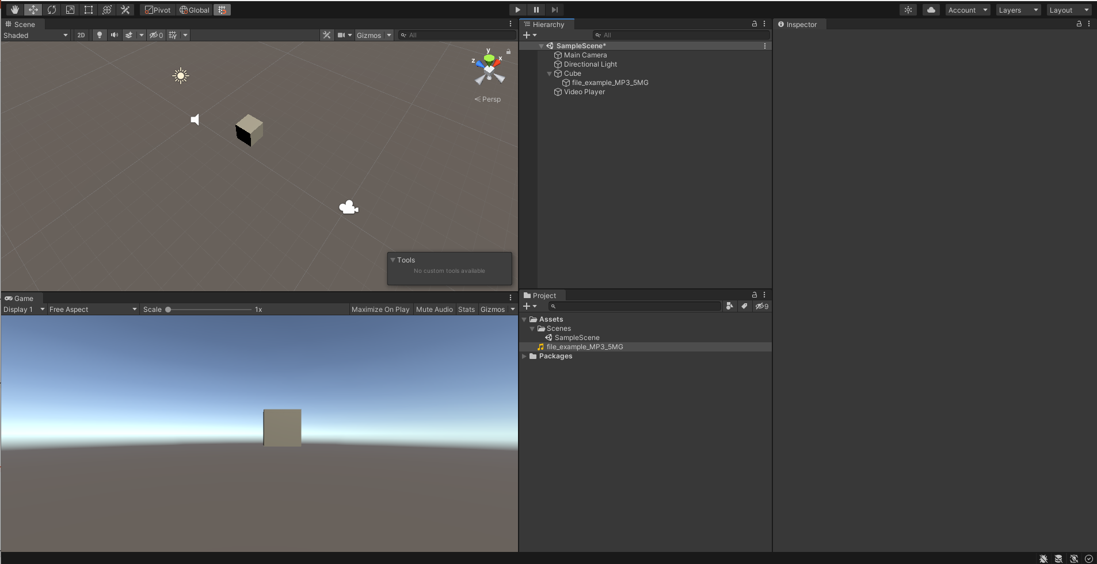
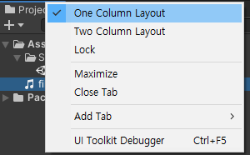
Unity 구성도 - 2 by 3 변형

Slide 16
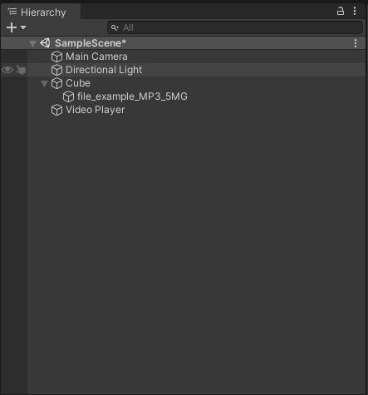
Unity 구성도 - 씬
씬?
씬이란 유니티 게임을 구성하는 하나의 세계,
여러 씬들을 교체 시키면서 작업하거나 씬을 여러 개 로딩해서 겹쳐서 구성할 수도 있다.
e.g) 로그인씬 -> 캐릭터선택씬 -> 메인씬 + UI씬
씬 안에는 여러 게임오브젝트 들이 배치되어진다.
하이라키뷰는 씬 내용을 보여주는 창이다.

Slide 17
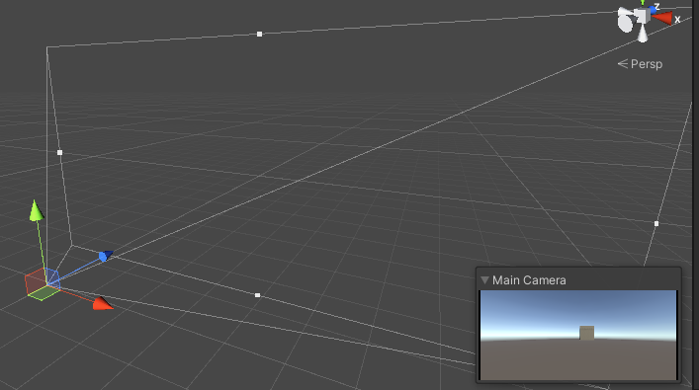
Unity 구성도 – 카메라
카메라란?
플레이어에게 보여지는 화면을 촬영하는 컴포넌트,
게임에는 무조건 하나 이상의 카메라가 존재하여야 한다.
여러 개를 만들어 놓고 껐다 켰다 하면서 화면 전환을 하는 방법도 있다.

Slide 18
Unity Scripting
Unity에 C#을 접목시켜보자. Unity에서 CS(씨샾) 스크립트 추가하기

Slide 19
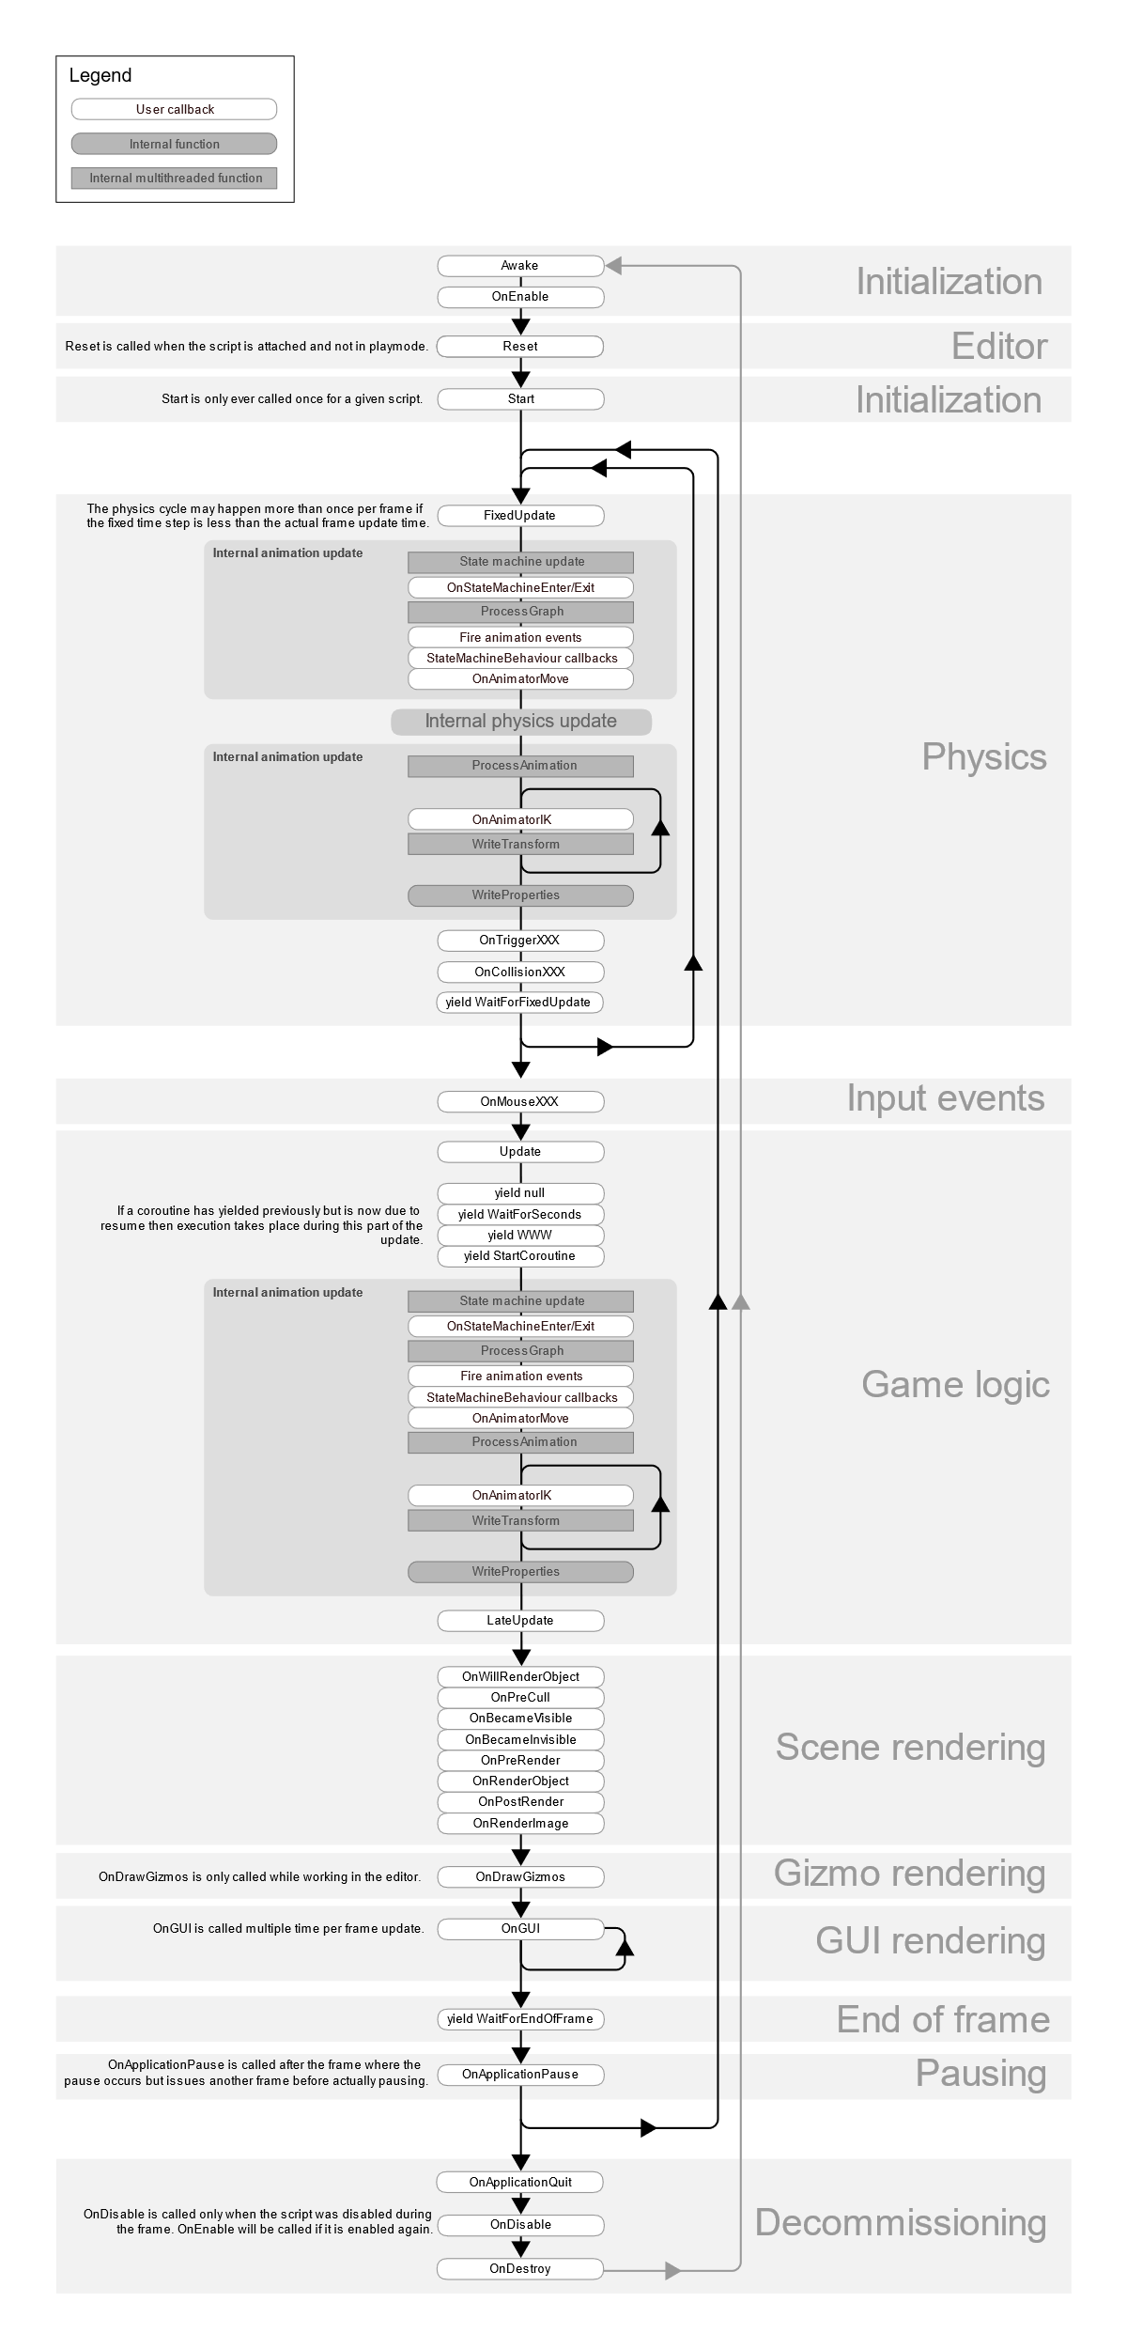
Unity Scripting – Life Cycle
라이프 싸이클?
유니티에서 호출해주는 약속된 메소드들이 있다. 그 메소드들이 어떤 순서로 호출되는지 정리된 것이 라이프사이클.
주요 라이프 싸이클
Awake
Start
Update
OnEnable
OnDisable
OnDestroy
https://docs.unity3d.com/Manual/ExecutionOrder.html

Slide 20
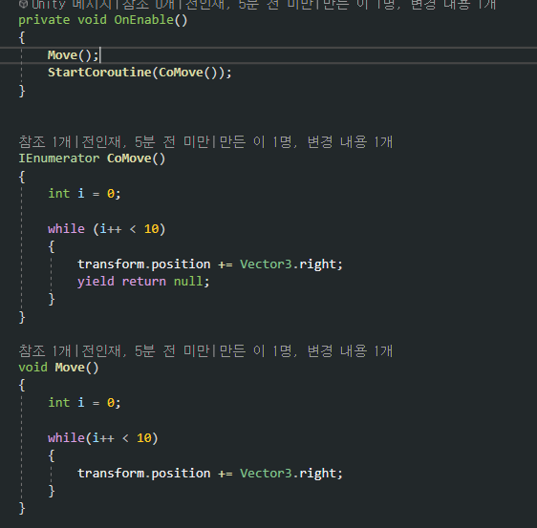
Unity Scripting – Coroutine
Coroutine?
유니티는 기본적으로 싱글 쓰레드만 지원한다.
이 말은 메소드를 호출할 때 그 메소드를 끝내기전까지 프레임이 갱신 안된다는 말.
게임을 만들 때 로직을 돌리면서 변경사항을 그려줘야 될 사항들이 생기게 됨.(움직임 연출)

Slide 21
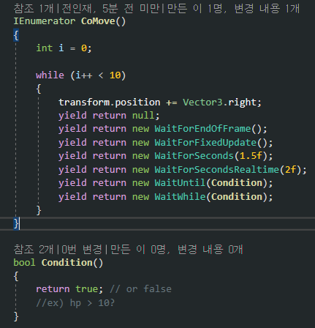
Unity Scripting – Coroutine

Slide 22
Unity Scripting
C#을 열심히 배우셨다면 더 이상 유니티에선 배울 기술이 없다.
이제 어떤 기능들이 만들어져 있는지 여러 유형의 게임을 만들면서 몸에 익혀본다.

